Slide 1
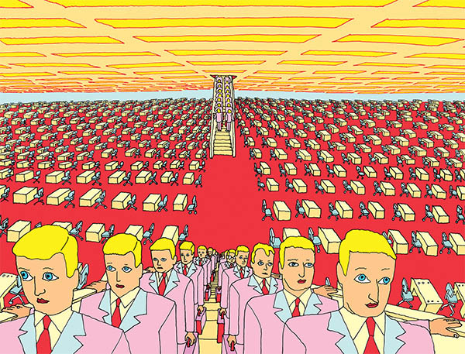
Litteraturen etter 1980

Slide 2
Det globaliserte samfunnet
Vekst, velstand og marknadsøkonomi
Varer, kapital og idear kryssar grenser
Kunnskap og teknologi, nye varer
Endring i medievanar, transport og kommunikasjon
Nye klassemotsetningar i Noreg og i verda

Slide 3
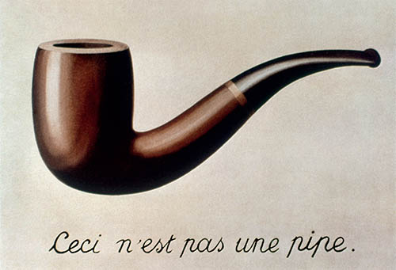
Postmodernismen
Likskapar og skilnader i forhold til modernismen

Slide 4
Tema og innhald
Aksepterte kaos
Enkeltmennesket i sentrum (Håvard Rem)
Kjenslene forsvinn (Hanne Bremness)
Kva er språk?
Identitet: masker og roller (Paal Brekke)
Men også samfunnsutviklinga: teknologi og politikk (Eldrid Lunden og Inger Elisabeth Hansen)

Slide 5
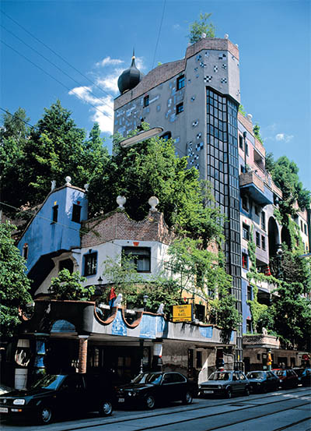
Skrivemåtar
Stilblanding og mangfald: Alt er tillate! (Cecilie Løveid)
Ironi og parodi (Erlend Loe)
Metaromanar (Jan Kjærstad)

Slide 6
Jon Fosse
Sjangermessig mangfald, internasjonalt best kjend som dramatikar
Enkelt språk, få ord, særeigen rytme, mange gjentakingar
Meir om sinnstilstand enn ytre handling

Slide 7
Realistiske trendar etter 1980

Slide 8
Romanen
Den tradisjonelle, forteljande og kronologiske romanen dominerer
Få skriv politisk litteratur etter 1970-talet
Det familiære og private: identitet, relasjonar og kommunikasjon
Samfunnskritikk i krimsjangeren

Slide 9
Kriminallitteratur
Sjanger i vekst
«Nordic noir»
Kjølig, melankolsk med depressiv stemning (Stieg Larsson, Gunnar Staalesen)
Psykologisk aspekt (Karin Fossum)
Antiheltar og faktastoff (Jo Nesbø)

Slide 10
Skitenrealisme
Skuggesider i samfunnet
Outsiderar
Munnleg forteljemåte og dialekt
Detaljar frå dei fæle sidene ved menneskelivet
Sosialt elende (Jonny Halberg)

Slide 11
Den vanskelege kommunikasjonen
Einsemd i ein minimalistisk skrivestil (Kjell Askildsen)
Einsemd, tap og erstatningar (Bjarte Breiteig)

Slide 12
Kvardagsrealisme
Kvardagsmenneske som leiter etter plassen sin
Oppvekst og identitet (Lars Saabye Christensen)
Sosiale taparar (Ingvar Ambjørnsen)
Styrke og svakheit hos medlemmar av fellesskapen (Frode Grytten)
Det groteske (Rønnaug Kleiva)

Slide 13
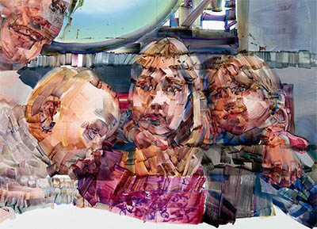
Familieliv
Nye samlivs- og familiestrukturar i det seinmoderne samfunnet:
(mangel på) kjærleik (Hanne Ørstavik)
oppvekst og svik (Per Petterson)

Slide 14
Biografisk og dokumentarisk realisme
Faksjon: bruker livet til verkelege personar
Kvinneliv i Kabul (Åsne Seierstad)
Historia om eige liv (Karl Ove Knausgård)
Debatt om det er etisk rett å bruke andres liv
Biografisjangeren blomstrar

Slide 15
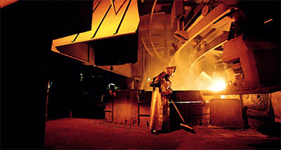
Moderne arbeidarlitteratur
Klassereise (Lars Ove Seljestad)
Innvandring og opnare grenser
Økonomiske problem og utnytting (Kristian Lundberg)

Slide 16
Fantasy
Store forteljingar om det overnaturlege
Bygd opp som tradisjonelle realistiske forteljingar
Kamp mellom det gode og det vonde
J R R Tolkien
J K Rowling
Norrøn mytologi (Andreas Bull Hansen)

